Slide 1



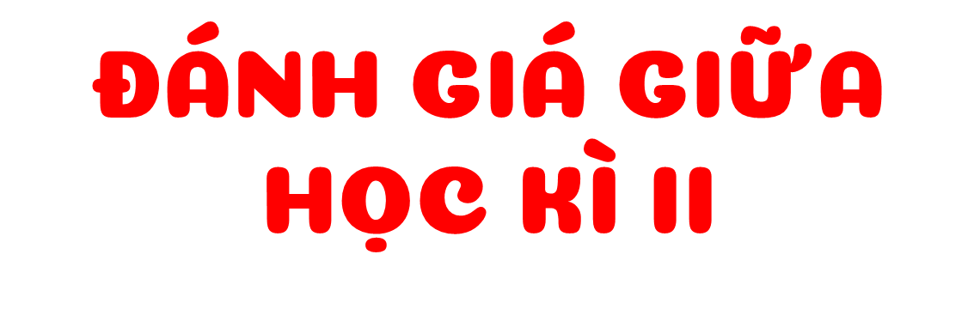


Thứ …… ngày ..… tháng ..… năm …
Notes:
更多模板123图文旗舰店：666

Slide 2


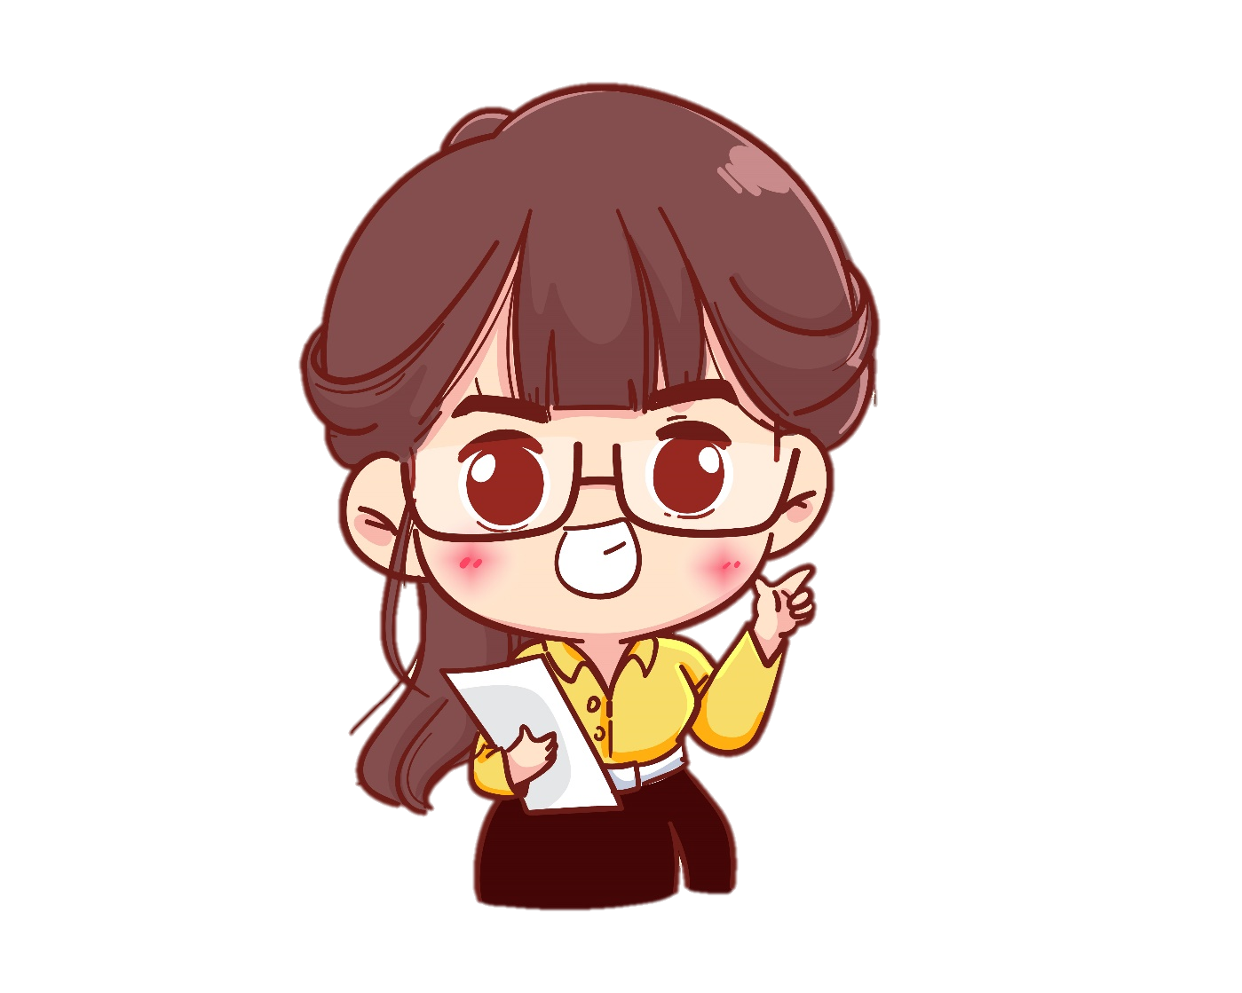


Slide 3
I. Đọc thành tiếng và trả lời câu hỏi.
CON RẮN VUÔNG
Anh chàng nọ tính khoác lác đã quen. Bữa kia đi chơi về bảo vợ:
– Này mình ạ! Hôm nay tôi đi vào rừng trông thấy một con rắn, chao ôi, to đến là to, dài đến là dài. Bề ngang thì chắc chắn là bốn mươi thước rồi, còn bề dài thì dễ đến hơn trăm thước.
Vợ không tin nhưng tính trêu chồng một mẻ:
– Tôi nghe người ta nói có rắn dài đã nhiều. Nhưng làm gì có giống rắn dài như mình nói thế. Tôi nhất định không tin.
Chồng làm như thật:
– Thật quả có rắn như thế! Dài hơn một trăm thước thì chẳng đến, nhưng tám mươi thì nhất định.
Vợ lắc đầu:
– Cũng chẳng đến!
Chồng cương quyết:
– Tôi chắc chắn là nó dài sáu mươi thước chứ không ngoa.
Vợ vẫn khăng khăng:
– Vẫn không dài đến mức ấy đâu!
Chồng rút lui một lần nữa:
– Lần này tôi nói thật nhé! Con rắn dài đến bốn mươi thước, không kém một phân.
Vợ bò lăn ra cười:
– Con rắn mình thấy, bề ngang đã chắc chắn là bốn mươi thước, bề dài cũng lại bốn mươi thước không kém một phân, thì chẳng hoá ra là con rắn vuông à?
(Theo Truyện cười dân gian Việt Nam)

Slide 4

Đơn vị đo độ dài cũ (khoảng nửa mét).
Thước

Slide 5
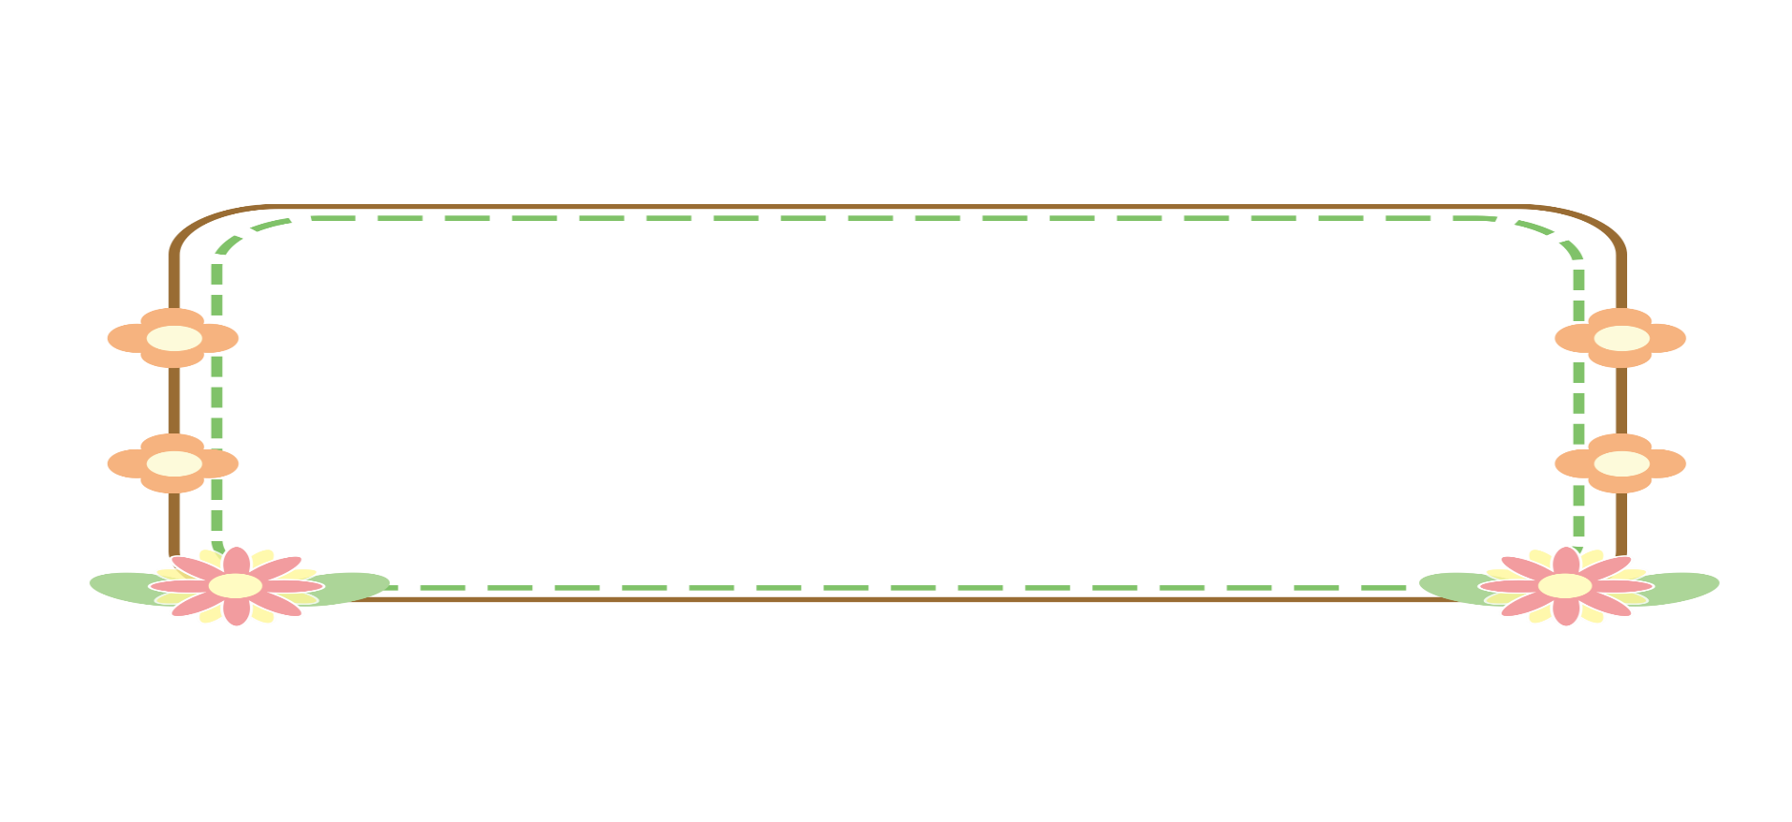
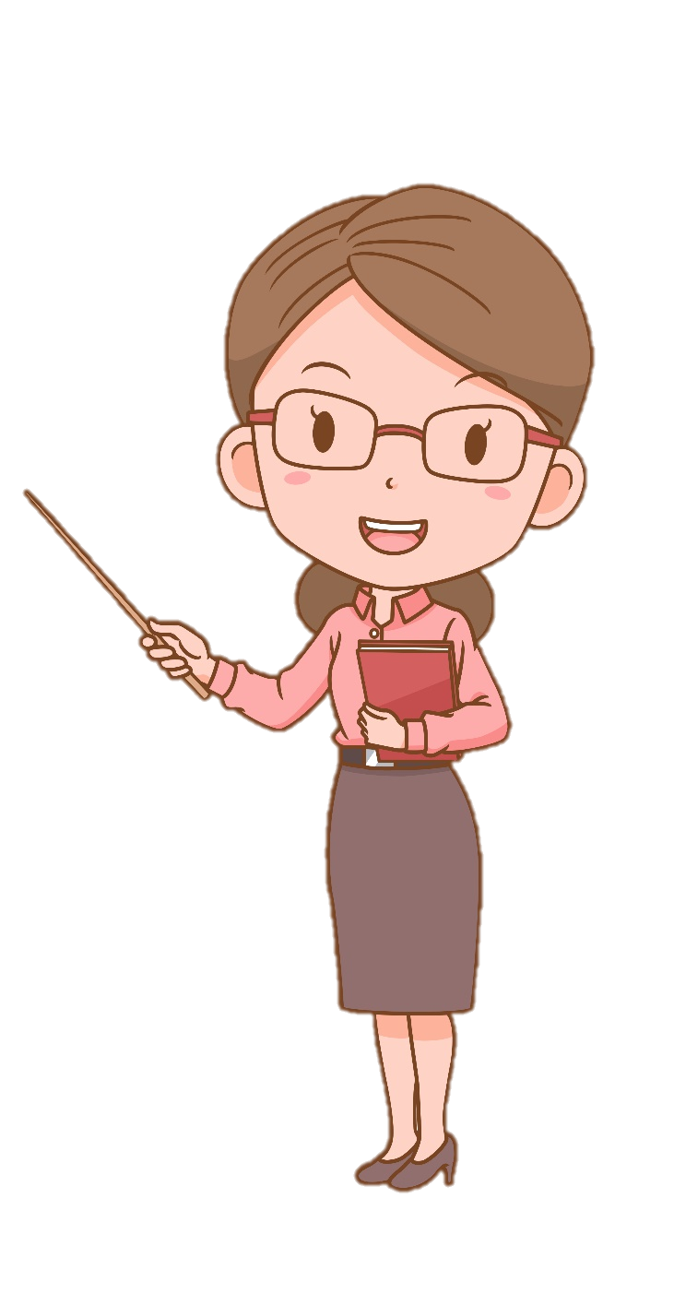
1. Em có suy nghĩ gì khi đọc tên câu chuyện?
Em cảm thấy lạ và tò mò sau khi đọc tên câu chuyện. Vì trên thực tế, không có con rắn nào hình vuông cả.

Slide 6
2. Chi tiết nào trong câu chuyện gây cười?
Chi tiết gây cười là chi tiết người vợ bóc trần lời nói dối khiến người chồng tự nhận ra cái vô lí của mình ở câu cuối.

Slide 7
3. Câu chuyện muốn phê phán tính xấu nào?
Câu chuyện muốn phê phán tính khoác lác, bốc phét quá đà.

Slide 8
II. Đọc hiểu
NGƯỜI NÔNG DÂN VÀ CON CHIM ƯNG
Ngày xửa ngày xưa, ở một vùng núi nọ, có một bác nông dân hiền lành, tốt bụng, được mọi người yêu quý. Một ngày kia, trong lúc đi làm nương, bác trông thấy một con chim ưng bị thương nặng, nằm bẹp ở bìa rừng. Bác đỡ nó lên và vỗ về nó:
– Tao không muốn các con mày phải chịu khổ đâu, hãy mau lành để trở về với trời xanh đi!
Bác nông dân mang con chim ưng bị thương về nhà, tận tình chăm sóc, chữa chạy vết thương cho nó. Chẳng bao lâu, chim ưng khoẻ trở lại, bác nông dân thả cho chim trở về với bầu trời bao la.
Một hôm, sau khi làm việc quần quật, bác nông dân tựa lưng vào một bức tường để nghỉ cho lại sức, rồi thiếp đi lúc nào không hay. Bỗng một con chim ưng từ đâu bay tới, quắp chiếc mũ của bác bay đi. Bác nông dân giật mình tỉnh giấc, đuổi theo chim để lấy lại mũ. Bác phát hiện ra đó chính là chú chim ưng mà mình đã cứu ngày nào. Vừa đuổi theo chim, bác vừa hét to:
– Này chim ưng, ta đã cứu mày, sao mày lại trêu chọc ta?
Bác chạy đuổi theo chim ưng một đoạn cách khá xa bức tường rào, nó mới chịu buông trả chiếc mũ cho bác. Bác nông dân cúi nhặt chiếc mũ của mình thì cũng là lúc bức tường lúc nãy bác vừa tựa lưng đổ ập xuống, đè nát tất cả các thứ ở bên dưới.
(Theo Ngụ ngôn Ê-đốp)

Slide 9
Câu 1
Con chim ưng bị thương nằm ở đâu?
Con chim ưng bị thương nằm ở bìa rừng.

Slide 10
Câu 2
Bác nông dân đã giúp chim ưng mau lành vết thương bằng cách nào?
Bác nông dân đã giúp chim ưng mau lành vết thương bằng cách mang con chim ưng bị thương về nhà, tận tình chăm sóc, chữa chạy vết thương cho nó.

Slide 11
Câu 3
Khi chim ưng khoẻ trở lại, bác nông dân đã làm gì? Việc làm đó cho thấy bác là người thế nào?
- Khi chim ưng khỏe trở lại, bác nông dân đã thả cho chim trở về với bầu trời bao la.
- Việc làm đó cho thấy bác là người rất nhân hậu.

Slide 12
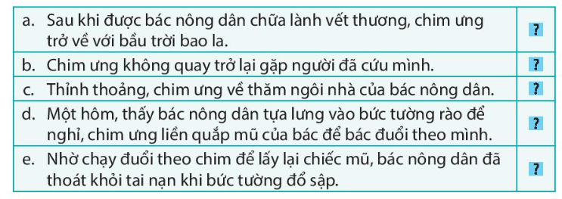
Câu 4
Cho biết mỗi ý dưới đây đúng (Đ) hay sai (S).
Đ
S
S
Đ
Đ

Slide 13
Câu 5
Theo em, câu chuyện muốn nói với chúng ta điều gì? Tìm câu trả lời đúng.
A. Chim ưng rất thông minh.
B. Chim ưng là bạn của người.
C. Ở hiền thì gặp lành.
D. Bác nông dân rất yêu quý các loài vật.

Slide 14

Câu 6
Xác định các trạng ngữ của câu sau và cho biết các trạng ngữ đó bổ sung thông tin gì cho câu.
Trạng ngữ: Một ngày kia => trạng ngữ bổ sung thông tin về thời gian.

Slide 15
Câu 7
Dựa vào nội dung câu chuyện, đặt câu có trạng ngữ chỉ mục đích hoặc nguyên nhân.
Ví dụ: Nhờ tấm lòng nhân hậu của mình, bác nông dân đã thoát được một kiếp nạn.
=> Trạng ngữ chỉ nguyên nhân.

Slide 16
Câu 8
Viết tiếp để tạo thành câu có vị ngữ nêu đặc điểm của đối tượng được nói ở chủ ngữ.
là một người rất nhân hậu.

Slide 17


Slide 18
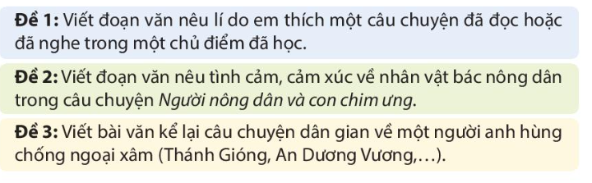
Chọn 1 trong 3 đề dưới đây:

Slide 19
Bài tham khảo Đề 1
Trong cuộc sống của chúng ta không thể nào thiếu được lòng tốt, tình yêu thương bởi nó là thứ tình cảm gắn kết con người gần nhau hơn. Và một trong những câu chuyện đã truyền cảm hứng về tình người cho em đó là câu chuyện “Tờ báo tường của tôi” của tác giả Nguyễn Luân. Câu chuyện đã cho chúng ta một bài học tình người vô cùng quý giá.
Ngay từ lần đầu tiên đọc câu chuyện, em đã rất ấn tượng. Bởi câu chuyện đã đề cập bài học sâu sắc về tình người, giúp đỡ người khác lúc khó khăn. Không chỉ vậy, câu chuyện còn có một chi tiết cảm động đối với em. Đó là chi tiết mặc dù trời nhá nhem tối, khu rừng âm u nhưng cậu bé vẫn vượt qua nỗi sợ hãi để băng qua rừng thật nhanh vì người bị nạn. “Trời bắt đầu nhá nhem tối. Khu rừng âm u. Tiếng mấy con chim kêu “túc... túc...” không ngớt. Tôi chạy nhanh hơn. Gió thổi vù vù bên tai, bàn chân đau nhói vì giẫm lên đá răng mèo. “Phải cố lên! Người bị nạn nguy mất...”.” Chính nhờ sự dũng cảm, gan dạ và lòng tốt của cậu bé mà người bị nạn đã nhanh chóng được các chú bộ đội biên phòng cứu giúp.
Câu chuyện “Tờ báo tường của tôi” đã truyền không chỉ cho em mà cho tất cả mọi người bài học về lòng tốt. Em hứa sẽ giống như cậu bé trong câu chuyện, sẵn sàng giúp đỡ người khác lúc khó khăn..

Slide 20

